Slide 1
Trabalho Final Sistema de Vendas
Eduardo Kumiechick ​
Lavinia Winter​
Lorran Marques ​
Pedro Henrique Reis

Slide 2
OBJETIVOS DO PROJETO
Requisitos do Sistema
Estoque | Ser capaz de gerenciar o estoque de produtos avisando quando ainda estão disponiveis
Pedidos | Capaz do usuario selecionar quais produtos deseja comprar
Descontos | Aplicar os descontos respectivos de cada pedido caso preciso
Orçamentos | Gerar o valor dos pedidos gerados e armezenar eles no banco de dados
Estatísticas | Devolver dados importantes para o sistema poder analisar
For more info: Slidesgo | Blog | FAQs
You can visit our sister projects: Freepik | Flaticon | Storyset | Wepik | Videvo

Slide 3
PADRÃO DE PROJETO
1
2
Manutenção
Flexibilidade
3
4
Facil Compreenção
Inversão de dependências
SOLID
Pela sua divisão de módulos mundanças não afetarão todo o sistema.
É mais facil adicionar novas funções ou alterar antigas
A divisão de classes facilita para a compreenção do código
Graças a sua inversão de dependências o sistema fica mais adaptável a mudanças

Slide 4
PADRÃO DE PROJETO
1
2
Manutenção
Flexibilidade
3
Personalização
STRATEGY
Mais simples de alterar pela divisão de classes
Permite a criação de varias estratégias de desconto
Capaz de aderir diferente estrategias baseadas em critérios especificos

Slide 5
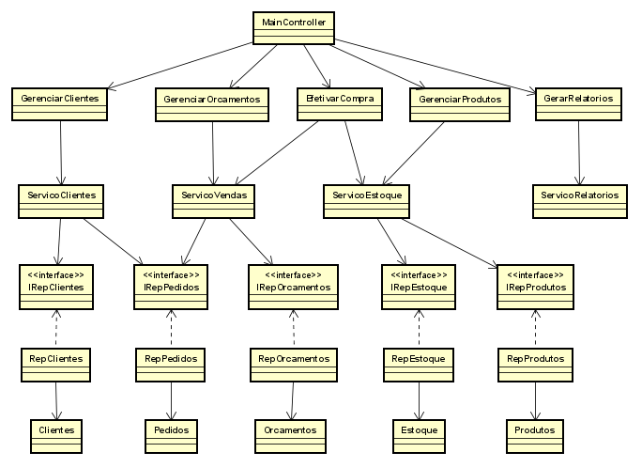
Diagrama de Classes

Slide 6
Persistência
Interfaces dos repositórios
Camadas do sistema:
Aplicação
Interface
Requests
Controllers

Slide 7
Camadas do Sistema - Domínio
-Entidades -Repositórios -Serviços -Validade de orçamentos -Lógica de Descontos

Slide 8
Estatísticas
Clientes
Meses
Produtos
Retorna uma lista de clientes que possuem orçamentos não efetivados
Retorna os meses com mais vendas
Retorna a lista de produtos mais vendidos

Slide 9
OBRIGADO!

